Slide 1
C3S Formation de crise Du constat au RETEX
9 avril 2020
Salle du CODIR

Slide 2
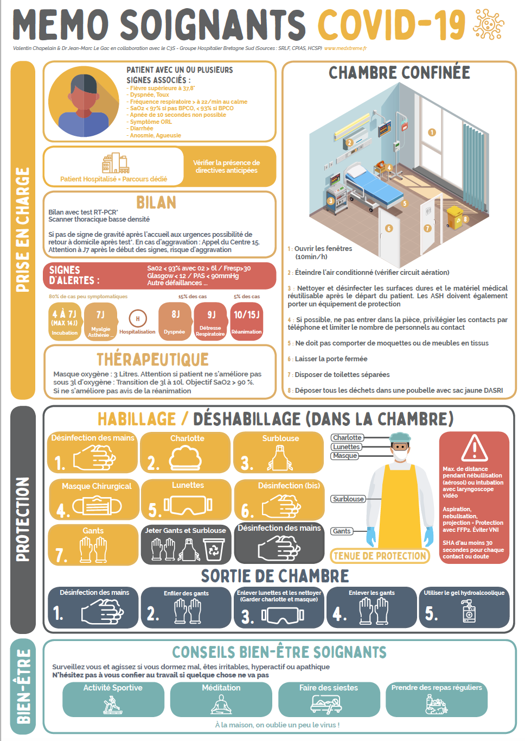
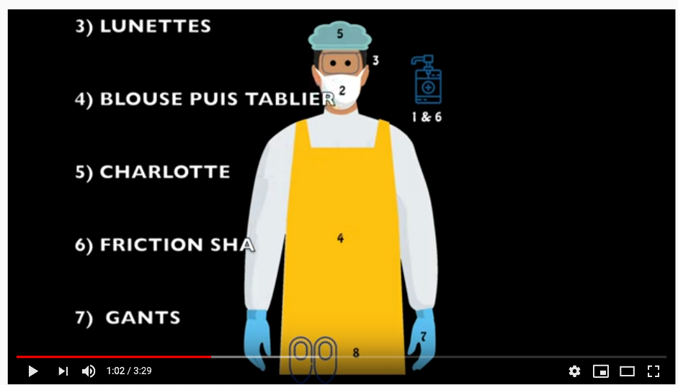
Aides cognitives
Site web support
Tutoriels vidéos

Slide 3
Déploiement infra et extra

Slide 4
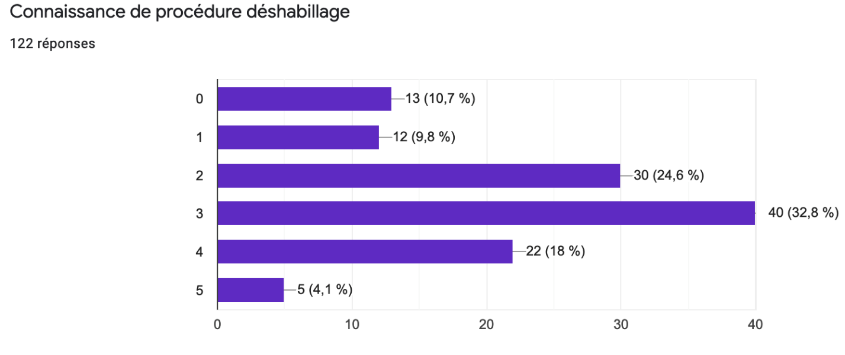
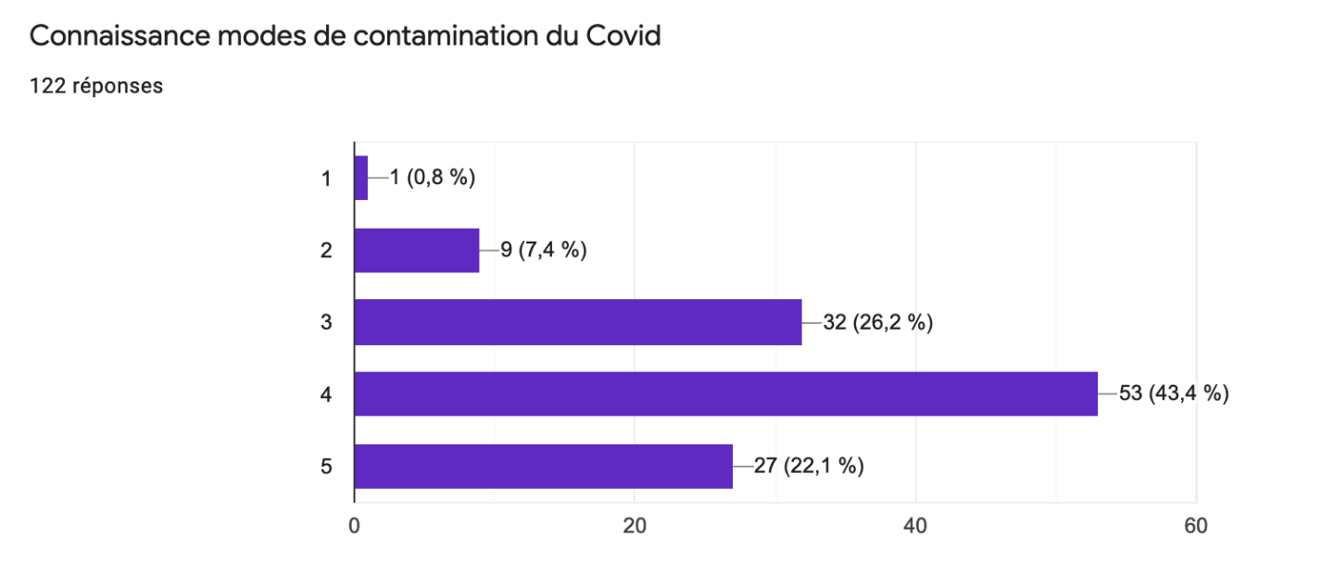
Evaluation pré requis

Slide 5
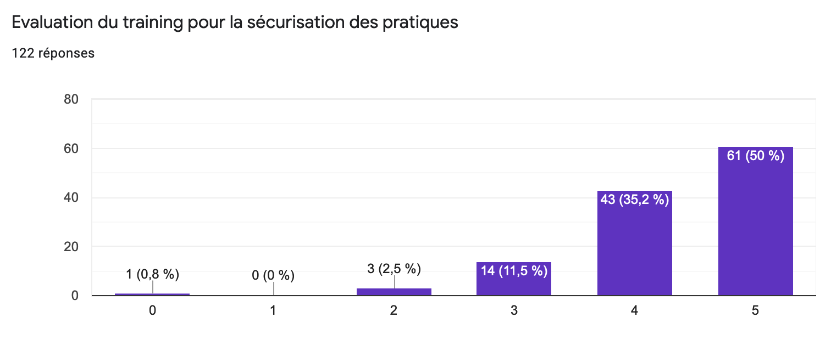
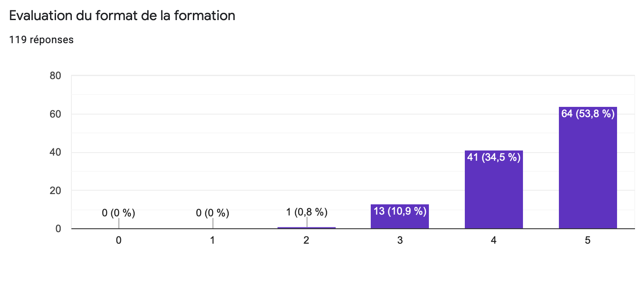

Slide 6
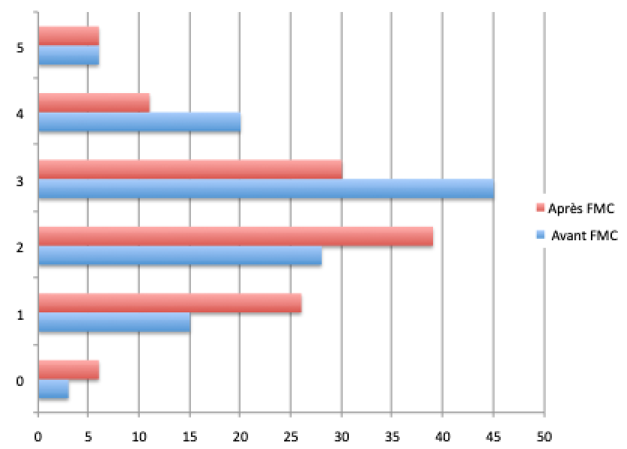
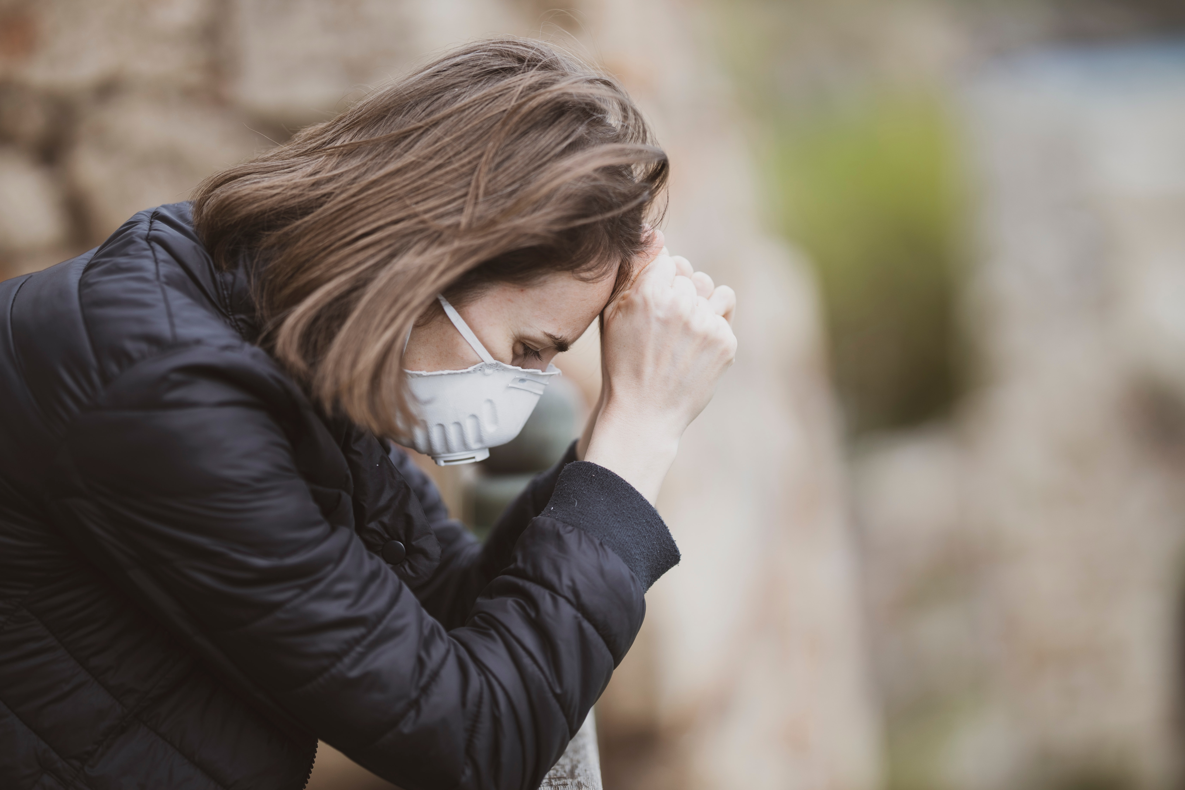
Automesure du stress avant et après séance

Slide 7
Appel à projet adressé au
FORMER
Former des pairs aidants au
defusing
debriefing
Ecoute active

